Slide 1



《人工智能与Python程序设计》—面向对象总结
人工智能与Python程序设计 教研组

Slide 2
为什么要面向对象编程
对于客观世界更为真实的刻画
可复用性
可拓展性
灵活性

Slide 3
面向对象编程的特征
封装
继承
多态
动态绑定
消息传递

Slide 4
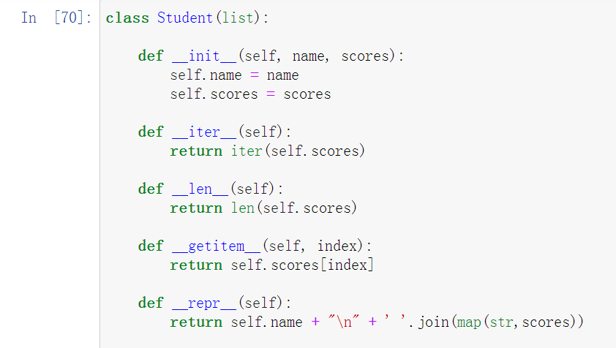
一个简单的例子

Slide 5
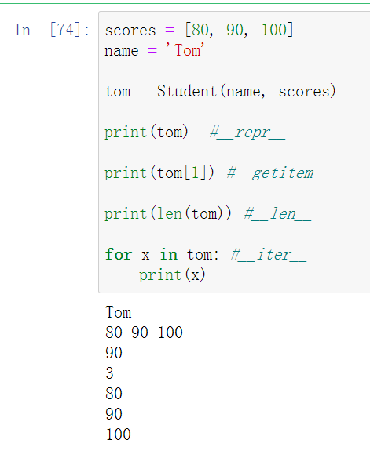
一个简单的例子

Slide 6
类与对象
类：实际概念的抽象模板
是一种自定义的数据类型
类内成员（一个比struct更为鲜活的概念）
有数据： 成员变量
有行为（接口）： 成员函数
只通过接口进行相关成员变量的访问和修改
接口约定了一个类所有的对外行为
访问控制：公有成员、私有成员
对象：类的实例
1, ‘abc’等都是对应类的对象
占内存、有标识、有地址
对象需要通过创建才能实现

Slide 7
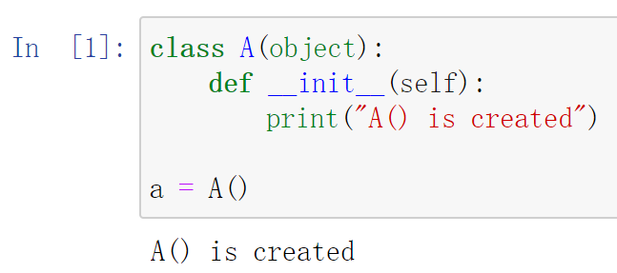
对象的创建
通过类的构造函数实现
一个对象的产生通常都会对应着一次相应的构造函数的调用
如果你不提供，系统会为你创建一个默认构造函数

Slide 8
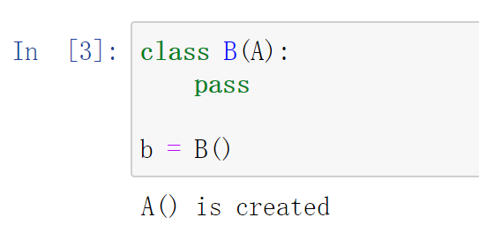
对象的创建
如果子类没有构造函数，会默认调用父类的构造函数

Slide 9
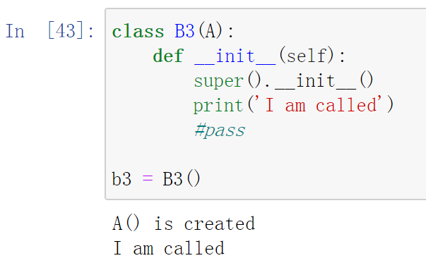
对象的创建
如果子类有构造函数，如果需要调用父类的构造函数，需要显式调用

Slide 10
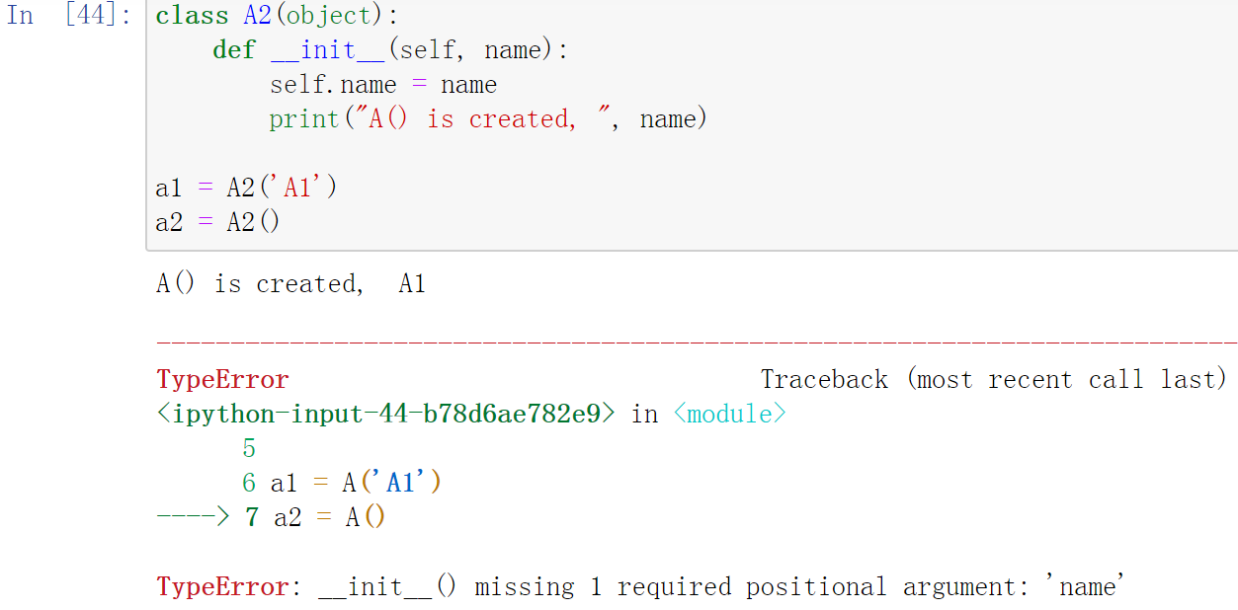
对象的创建
如果类的构造函数已经包含了参数，创建对象时需给与正确的参数

Slide 11
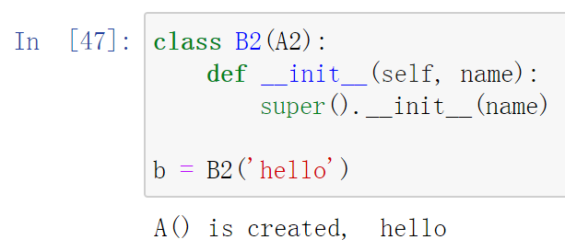
对象的创建
如果父类的构造函数已经包含了参数，子类调用父类的构造函数时需要给与正确的参数

Slide 12
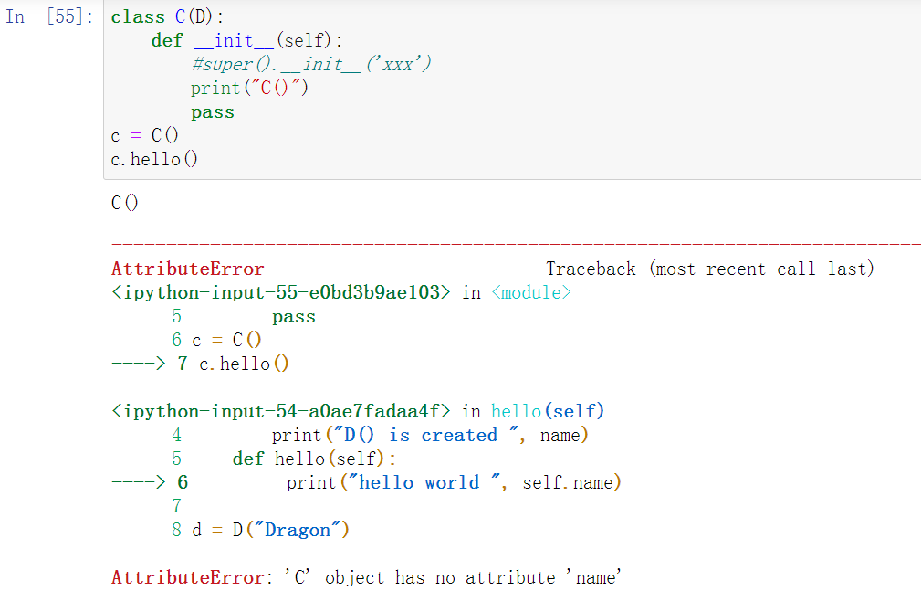
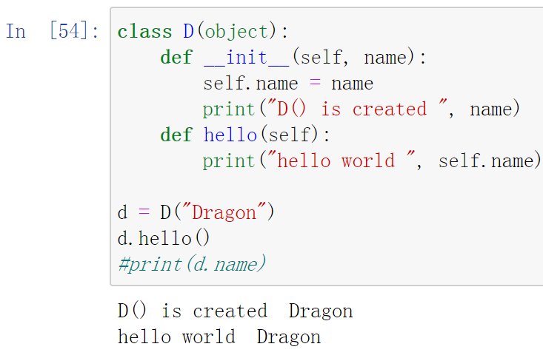
对象的创建
如果子类没有正确创建父类呢？

Slide 13
谢谢！

